Slide 1
Муниципальное бюджетное общеобразовательное учреждение лицей №4 имени профессора Евгения Александровича Котенко города Ейска муниципального образования Ейский район
Отчет краевой инновационной площадки-2020 за 2022 год
Событийный подход и сетевое взаимодействие с
организациями высшего и среднего профессионального
образования как основа создания эффективной системы
профориентации и естественнонаучного образования
Команда проекта:
МБОУ лицей № 4 г. Ейска
ГБПОУ «Ейский медицинский колледж»
МКУ «ИМЦ» Ейский район

Slide 2
Проблема ранней профилизации образования
Проблема создания эффективной системы выявления, поддержки и развития способностей и талантов у детей и молодежи, направленной на самоопределение и профессиональную ориентацию всех обучающихся .
ИННОВАЦИОНОСТЬ
Использование событийного подхода в проведении профориентационной работы, возможностей сетевого партнёрства с организациями высшего и среднего профессионального образования для построения эффективной системы профориентации и естественнонаучного образования, ориентация на атлас профессий будущего
.

Slide 3
Профессиональное самоопределение выпускников
Обладание выпускниками личностными качествами, которые позволили бы им реализовать себя в профессиональном и социальном плане
Создание в лицее системы предпрофильной подготовки выпускников, позволяющей с помощью мониторинговых исследований, предпрофессиональных проб помочь школьникам в приобретении представлений о жизненных, социальных ценностях, в том числе, связанных с профессиональным становлением

Slide 4
Этапы профориентационной работы в лицее
с учетом психологических и возрастных особенностей школьников
1-4 классы
5-7 классы
8-9 классы
10-11 классы
формирование у младших школьников ценностного отношения к труду, понимание его роли в жизни человека и в обществе;
развитие интереса к учебно-познавательной деятельности
развитие у школьников личностного смысла в приобретении познавательного опыта и интереса к профессиональной деятельности;
представления о собственных интересах и возможностях
обучение действиям по самоподготовке и саморазвитию, формирование профессиональных качеств в избранном виде труда, коррекция профессиональных планов, оценка готовности к избранной деятельности.
уточнение образовательного запроса в ходе факультативных занятий, курсов по выбору;
групповое и индивидуальное консультирование с целью выявления и формирования адекватного принятия решения о выборе профиля обучения;
формирование образовательного запроса, соответствующего интересам и способностям, ценностным ориентациям

Slide 5
Основные направления работы предпрофильной подготовки
предпрофильные курсы или программы
психолого-педагогическое сопровождение образовательного процесса
организационно-методическое сопровождение учебного процесса.
информирование обучающихся и их родителей
Структура деятельности педагогического коллектива по проведению профориентационной работы в школе
Координатор деятельности - заместитель директора по воспитательной работе
Классный руководитель
Учитель-предметник
Библиотекарь
Социальный педагог
Школьный психолог
Медицинский работник

Slide 6
ОСНОВНЫЕ КРИТЕРИИ ИЗМЕРЕНИЯ И КАЧЕСТВА ИННОВАЦИИ В ПРОЕКТЕ
Ежегодный мониторинг, включающий в себя исследование сформированности универсальных учебных действий, сферы профессиональных интересов
Использовалась методика Л. Йовайши в модификации Г. Резапкиной .
Таблица результатов диагностики
профессиональных склонностей учащихся 9-11-х классов
Профессиональная склонность (уровни) | Ярко выраженная профессиональная склонность (4 уровень) | Склонность к определенному виду деятельности (3 уровень) | Слабо выраженная профессиональная склонность (2 уровень) | Профессиональная склонность не выражена (1уровень)
9 классы 109 человек | 38 ч. –34 % | 57 ч.-55 % | 14 ч. – 13 % | 0 ч. – 0 %
10 классы 73 человека | 24 ч. – 34 % | 45 ч. – 61 % | 4 ч. – 5 % | 0 ч. – 0 %
11 классы 77 человек | 33 ч. – 44 % | 36 ч. – 46% | 8 ч. – 10 % | 0 ч. – 0 %
Вывод: По результатам диагностики профессиональных склонностей, можно сделать вывод о том, что у учащихся 9-10-11–х классов (259 человек) на 89 % сформировался осознанный личный выбор профессиональной ориентации.

Slide 7
Ежегодный мониторинг, включающий в себя количественную оценку доли учащихся, участвующих в профильных олимпиадах, конкурсах, научно-практических конференциях
Мероприятия федерального перечня (Приказ Минпросвещения № 616 от 31.08.21) Мероприятия регионального перечня (Приказ Минобр КК от 20.08.2021 года № 2709)
195 учащихся (что на 5% больше прошлого года) приняло участие в мероприятиях, из них 106 учащихся стали победителями и призерами регионального и федерального уровней:
Всероссийский конкурс «Юные техники и изобретатели» - финалист конкурса, финал будет в сентябре 2022 в Государственной думе;
Всероссийский конкурс «Ш.У.СТР.И.К», финал которого проходил на Форуме АРМИЯ 2022 в Москве (парк ПАТРИОТ) – победитель;
Всероссийский конкурс «Большая перемена» - 1 финалист конкурса (финал проходил в Артеке);
Всероссийский конкурс научно-технологических проектов «Большие вызовы» - 1 победитель регионального этапа;
научно-практической конференции «Эврика» - 5 победителей и призеров,
Олимпиада Кружкового движения Национальной технологической инициативы –победитель
Приняло участие 427 учащихся (977 участий) из 913 учащихся 4-11 классов, из которых 294 ребенка стали победителями и призерами разных уровней олимпиады
Всероссийская олимпиада школьников
Вывод: профилизация образования позволяет учащимся лицея более качественно принимать участие в олимпиадах, конкурсах, конференциях разного уровня

Slide 8
Ежегодный мониторинг, включающий в себя количественную оценку доли учащихся, выполнивших индивидуальный итоговый проект по теме, соответствующей выбранному профилю обучения на повышенном уровне
89 % учащихся в этом году выполнили индивидуальный итоговый проект по теме, соответствующей выбранному профилю обучения на повышенном уровне
Вывод: профилизация образования позволяет учащимся лицея более качественно выполнять итоговые проекты
Ежегодный мониторинг, включающий в себя количественную оценку доли учащихся, поступивших в профильные ВУЗы
Результаты мониторинга показывают, что из 101 выпускника 9-х классов 39 учащихся (38%) поступили в СУЗы, а остальные продолжили обучение в профильных классах лицея и других школ Ейского района. А из 77 выпускников 11-х классов 65 человек (84%) поступили в ВУЗы и СУЗы профильной направленности
Вывод: в 2022 году лицей вошел в 20 учебных заведений Кубани по количеству выпускников, поступивших в ведущие ВУЗы России (рейтинг был составлен RAEX).

Slide 9
АПРОБАЦИЯ И ДИССЕМИНАЦИЯ РЕЗУЛЬТАТОВ ДЕЯТЕЛЬНОСТИ КИП
В октябре-ноябре 2022 года будет проведен вебинар для административных работников, педагогов, педагогов-психологов, социальных педагогов СУЗов, школ, детских садов, организаций дополнительного образования по теме: «Система работы общеобразовательной организации по сопровождению профильной и предпрофильной подготовки обучающихся».
В октябре-ноябре 2022 года на базе МБОУ лицей №4 имени профессора Е.А.Котенко г. Ейска должен состояться второй профориентационный медицинский образовательный форум для школьников и студентов.
Был создан сайт профориентационного медицинского образовательного форума для школьников и студентов.
25 августа 2022г. в городе Ейске в рамках стендового доклада на педагогической конференции лицей в статусе инновационной площадки представлял свой опыт работы для педагогической общественности района.
Были разработаны программы урочной и внеурочной деятельности по естественно-научному профилю.
Установлены партнёрские отношения с дошкольными учреждениями, образовательными организациями, организациями дополнительного образования, СУЗами и ВУЗами в рамках сетевого взаимодействия.

Slide 11
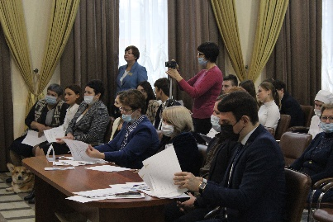
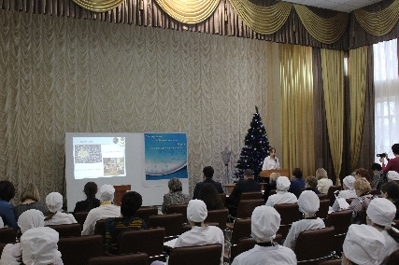
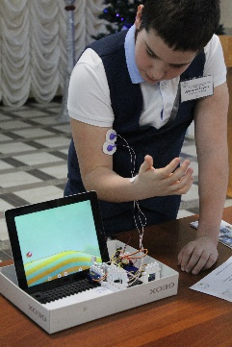
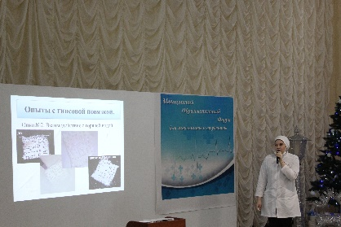
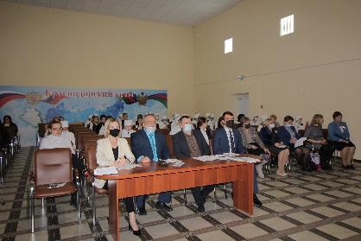
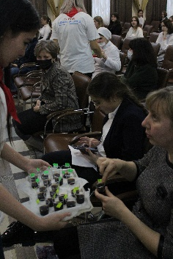
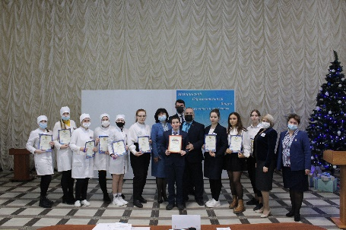
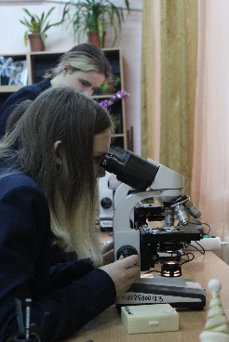
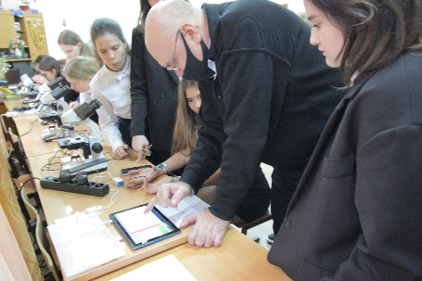
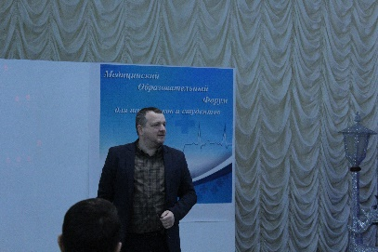
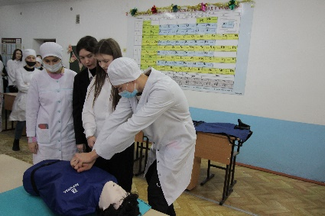
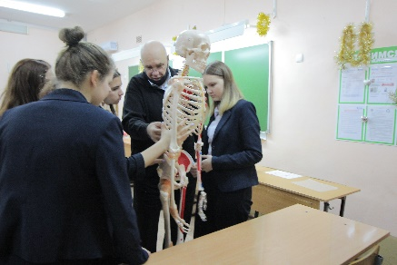
Основное образовательное событие - профориентационный медицинский образовательный форум для школьников и студентов
Конференция по проектно-исследовательской деятельности
Лекция заместителя главного врача по медицинской части ГБУЗ «Ейская ЦРБ» МЗ КК на тему «Новости медицины»
Мастер-классы по химии, биологии, медицине

Slide 12
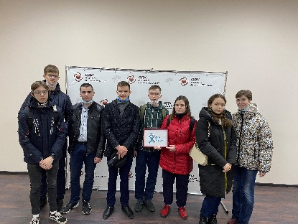
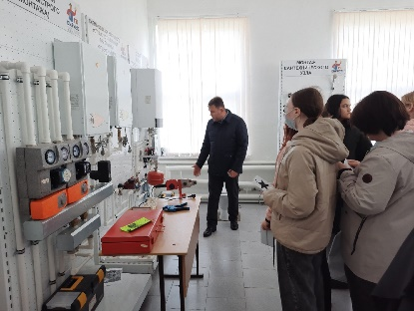
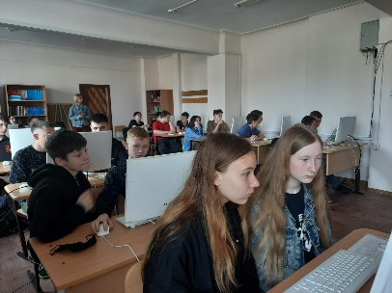
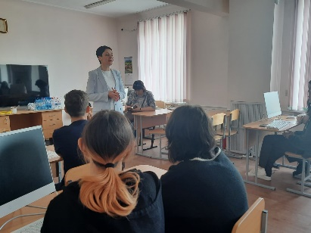
Участие во всероссийском профориентационном проекте «Билет в будущее»
С 1 октября 2021 года в проекте приняли участие в онлайн-тестировании на платформе «Билет в будущее» 62 лицеиста 8-10 классов
Было проведено 6 уроков «Билет в будущее» для учащихся 6-11 классов
7 октября 2021 года учащиеся риняли участие в профессиональных пробах, которые проходили на базе ГАПОУ КК Каневского аграрно-технологического колледжа в ст. Стародеревянковской.
27 апреля 2022 года участники проекта по ранней профессиональной ориентации «Билет в будущее» приняли участие в профессиональных пробах Брюховецкого аграрного колледжа, который находится в станице Брюховецкой
В лицее будет создана система профориентационной работы и естественнонаучного образования на уровне основного общего образования, направленная на выявление интересов и склонностей, способностей школьников; формирование практического опыта в различных сферах познавательной и профессиональной деятельности, ориентированной на выбор профиля обучения в старшей школе; а так же на создание в лицее условий, при которых школьники, достигнув определенного возраста, смогли бы сделать осознанный выбор собственного профессионального пути; условий для просвещения родителей (через сайт школы, общешкольные и классные родительские собрания) о современном рынке труда, на который ориентирована система предпрофильного и профильного обучения школьников в лицее, повышение уровень знаний учителей о современном рынке труда, на который должна быть ориентирована система предпрофильного и профильного обучения школьников.

